Slide 1

운영체제
20204062 이인규

Slide 2
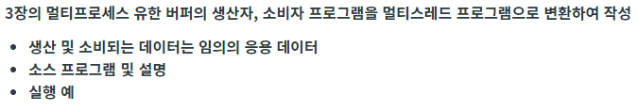
과제 내용

Slide 3
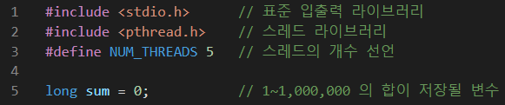
소스 코드 설명 1~5 표준라이브러리, 전역변수

Slide 4
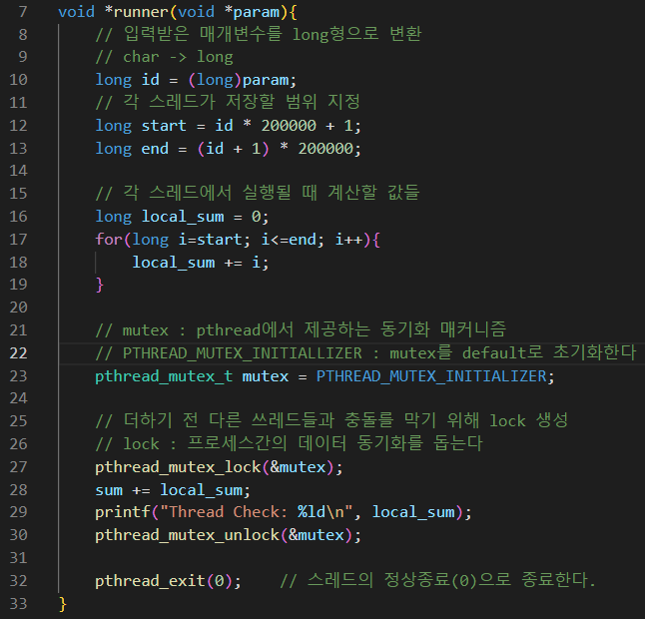
소스 코드 설명 runner 함수

Slide 5
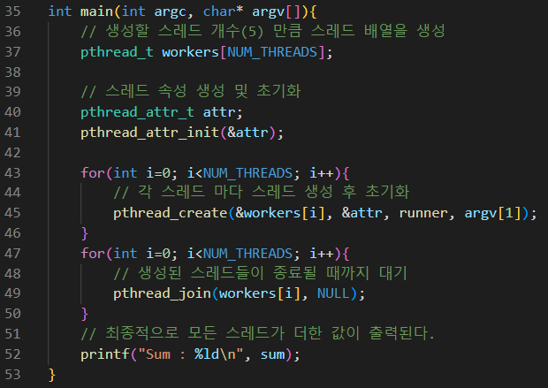
소스 코드 메인 함수

Slide 6
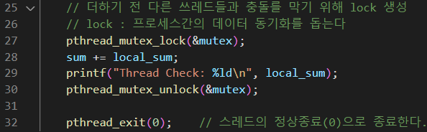
기존과 다른 추가된 코드
runner 함수 내부에 계산되는 local_sum 변수를 스레드가 잘 저장하는지 확인하기 위해 printf문으로 local_sum 변수의 값을 출력하도록 했다.
예상 출력은 생성된 스레드 만큼 Thread Check의 값이 출력될 것이다.

Slide 7
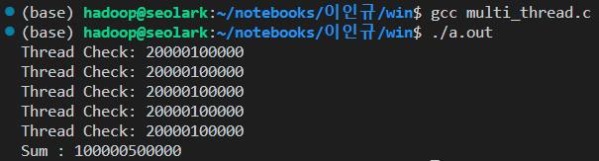
소스코드 실행 결과
스레드가 5개 생성되어 Thread Check를 출력하였고, 모든 합인 Sum 값도 나왔다.

Slide 8
감사합니다.
20204062 이인규

